Slide 1
伏安分析---经典极谱分析（三）
干扰电流及消除

Slide 2
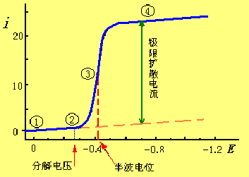
干扰电流之一：迁移电流
极谱波
离子的移动：扩散+对流+迁移，
迁移:电场力作用
i_{F}=i_{d}+i_{c}+i_{m}
i_{F}:法拉第电解电流 i_{d}:(diffusion)扩散电流 i_{c}:(convection)对流 i_{m}:(migration)迁移电流
i_{对流}≈0(溶液静止）
i_{d} α C
i_{迁移}≈0 加入大量支持电解质（惰性电解质）后
i_{F}≈i_{d} α C

Slide 3
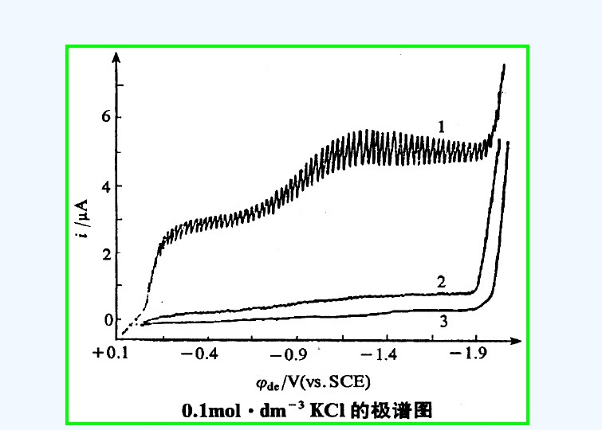
干扰电流之二：氧 波
原因
酸性溶液中：
O₂ + 2H⁺ + 2e = H₂O₂ -0.05v（vs.SCE）
H₂O₂ + 2H⁺ + 2e = 2H₂O -0.94v（vs.SCE）
消除
通惰性气体如N₂，碱性溶液中可加亚硫酸钠
氢波
酸性溶液：-1.2~-1.4V起波
碱性溶液：-2.0之后
1.空气饱和，出现氧波
2.部分除氧 3.完全除氧

Slide 4
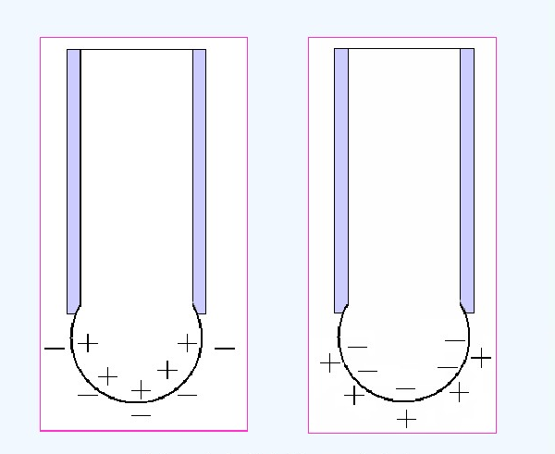
干扰电流之三：残余电流
现象：背景（空白）电流
两个因素及后果：
微量杂质电解电流 ---可通过试剂提纯、预电解等减小
电容电流(充电电流)
电极表面与溶液形成双电层，电极面积和外加电压的变化，产生充电变化
电极表面与溶液的双电层图形
充电电流： ≈0.1μA
10⁻⁵mol/L M⁺ i_{d}： ≈0.02 μA
---影响极谱分析的灵敏度

Slide 5
干扰电流之四：极谱极大（畸峰）
现象：极限电流前信号异常增大
原因：汞滴表面张力差异
消除方法：加入少量极大抑制剂
（表面活性剂）
i
μA
-3
-3
-4
E（V）
极谱畸峰图形（不同M⁺浓度）

Slide 6
相关极谱波概念
氧化波与还原波
阳极波与阴极波
可逆波与不可逆波
可逆波:
电流只受扩散控制
不可逆波:
电流受扩散速度和电 极反应速度控制
超电势=半波电位差

